Slide 1
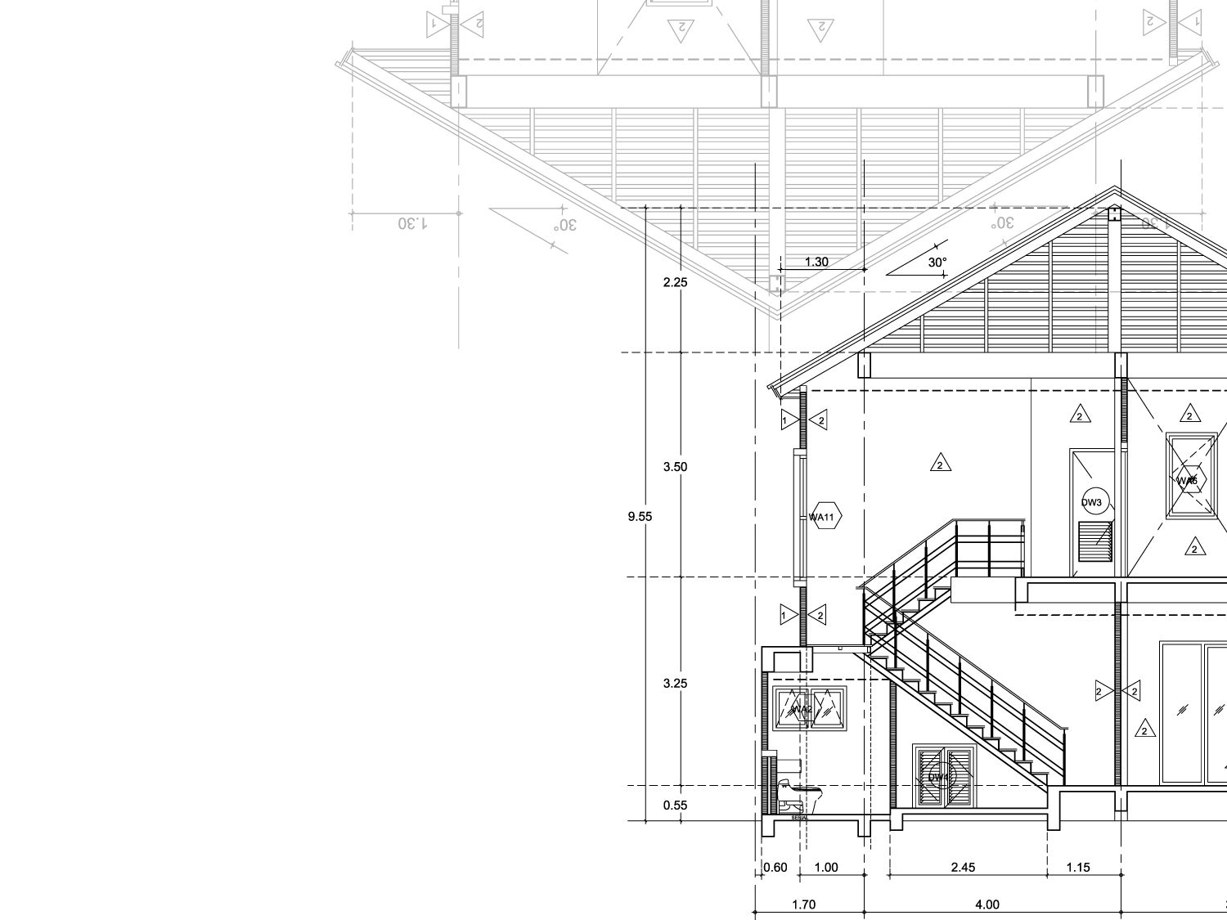
Строительство ДК в г.о. Реутов

Slide 2
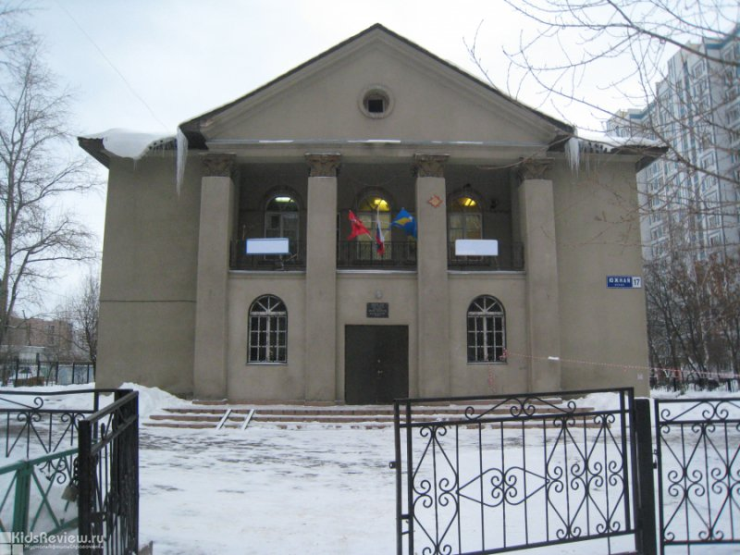
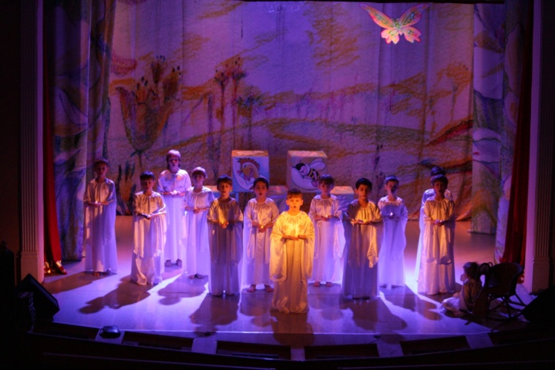
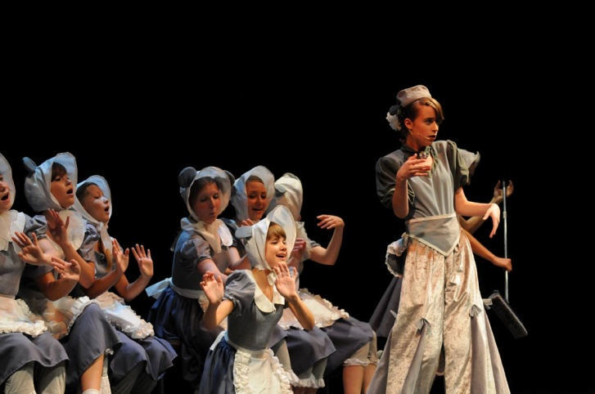
МАУДО «Школа искусств- детский музыкальный театр»
Основан в 1995 году. Театр осуществляет работу с одаренными детьми, подростками и молодежью города Реутов. Обучение ведется на хореографическом, оперном и подготовительном отделениях. Постановки театра многократно получали признание на престижных конкурсах и фестивалях.
Количество занимающихся- более 350 человек.

Slide 3
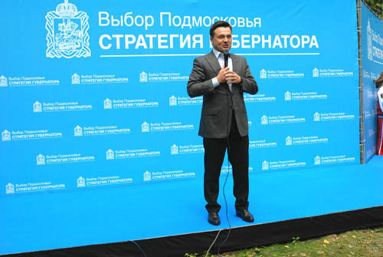
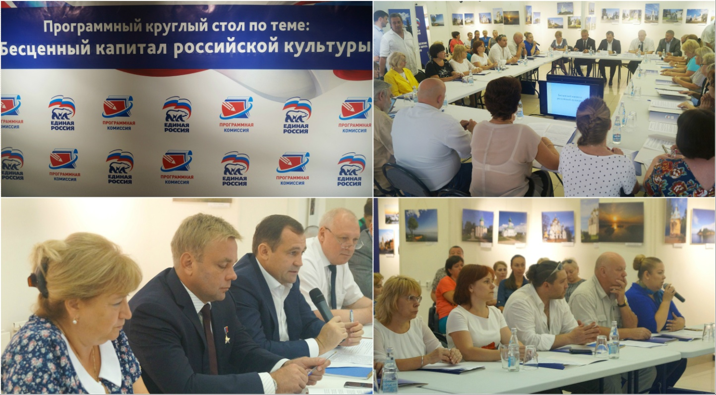
Встреча жителей с Губернатором МО А.Ю. Воробьевым
в парке
«Фабричный пруд»
Круглый стол:
«Бесценный капитал российской культуры»

Slide 4
Здание будет построено по индивидуальному проекту
На строительство нового дома культуры на 2018 год выделено 178 304,7 тыс.руб., в том числе 150 354,3 тыс.руб. – средства областного бюджета и 27 950,4 тыс.руб.- местного бюджета

Slide 5
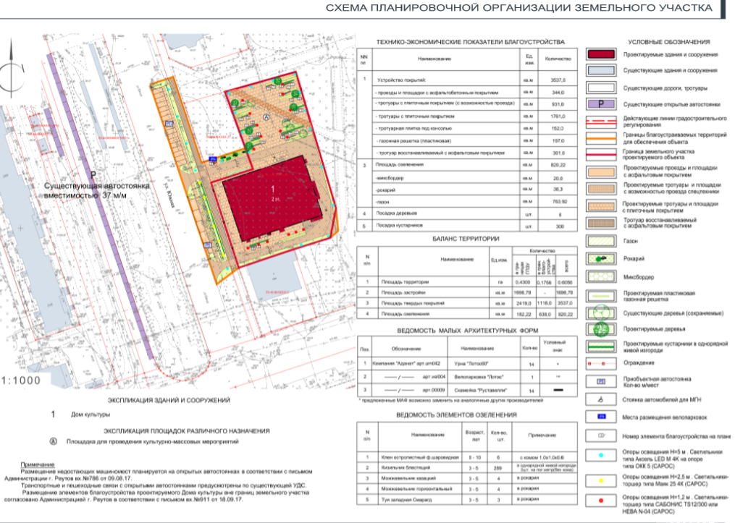

Slide 6
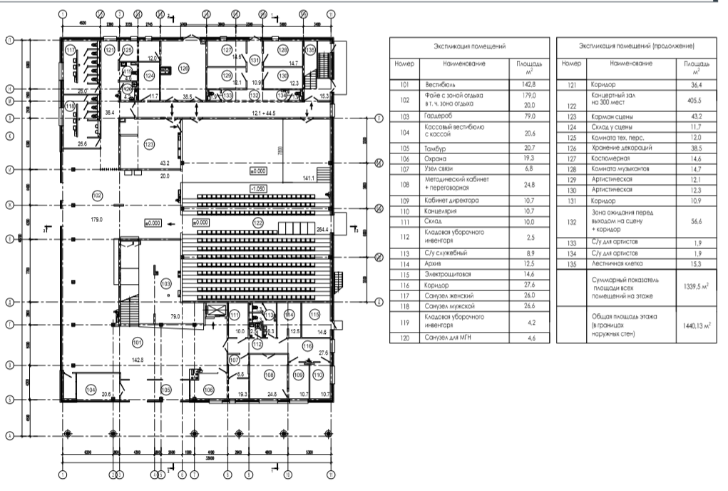

Slide 7
